Slide 1


НАЦИОНАЛЬНЫЙ ЦЕНТР ГОСУДАРСТВЕННОЙ НАУЧНО-ТЕХНИЧЕСКОЙ ЭКСПЕРТИЗЫ
АКТУАЛЬНЫЕ ВОПРОСЫ ПО ПОДАЧЕ ЗАЯВОК НА КОНКУРСЫ В РАМКАХ ГРАНТОВОГО И ПРОГРАММНО-ЦЕЛЕВОГО ФИНАНСИРОВАНИЯ
КЕЛЕМСЕИТ НАЗЫМ ЕРМЕКҚЫЗЫ
И. О. ДИРЕКТОРА ДЕПАРТАМЕНТА ГОСУДАРСТВЕННОЙ НАУЧНО-ТЕХНИЧЕСКОЙ ЭКСПЕРТИЗЫ

Slide 2






Понятие и суть видов финансирования
ГФ
ПЦФ
КОММЕРЦИАЛИЗАЦИЯ
Грантовое финансирование
научной и научно-технической деятельности
Программно-целевое финансирование
научной и научно-технической деятельности
Грант на коммерциализацию РННТД
результатов научно-технической деятельности
Безвозмездное выделение средств на проведение фундаментальных и прикладных научных исследований.
Финансирование научных программ для решения стратегических задач государства и модернизации научной инфраструктуры.
Грант на практическое применение результатов НТД для вывода на рынок товаров и услуг.
Цель
Цель
Цель
Повышение уровня НИР и конкурентоспособности научных коллективов РК.
Практическое применение результатов научной деятельности.
Извлечение дохода от результатов научных исследований и разработок.
Заказчик конкурса
Министерство науки и высшего образования РК
Заказчик конкурса
МНВО РК и отраслевые министерства
Заказчик конкурса
АО «Фонд науки»
НАЦИОНАЛЬНЫЙ ЦЕНТР ГОСУДАРСТВЕННОЙ НАУЧНО-ТЕХНИЧЕСКОЙ ЭКСПЕРТИЗЫ
2

Slide 3
Ключевые отличия трёх видов финансирования
ГФ
ПЦФ
КОММЕРЦИАЛИЗАЦИЯ РННТД
Цель
Проведение научных
исследований
Решение государственных
стратегических задач
Извлечение дохода
от результатов науки
Объект
Научный проект
(до 36 мес.)
Программа по НТЗ
(до 36 мес.)
Проект коммерциализации
(до 5 лет)
Софинансирование
от 1%
(желательно)
от 1% до 30%
по НТЗ
от 25% до 45%
обязательно
Шкала готовности технологий (TRL)
ГФ / ПЦФ — TRL 1–9
Коммерциализация — только TRL 6+
8
9
6
7
4
5
2
3
1
готовность к рыночной реализации
ранние стадии → доказательство концепции
готовность к рыночной реализации
НАЦИОНАЛЬНЫЙ ЦЕНТР ГОСУДАРСТВЕННОЙ НАУЧНО-ТЕХНИЧЕСКОЙ ЭКСПЕРТИЗЫ
3

Slide 4

















Приоритетные направления науки и отраслей экономики
ГФ и ПЦФ
КОММЕРЦИАЛИЗАЦИЯ РННТД
1. Экология, окружающая среда и природопользование
АПК и безопасность сельхозпродукции
Геология, добыча, новые материалы и технологии
2. Энергия, передовые материалы и транспорт
Тепло- и электроэнергетика, водородная энергетика
3. Передовое производство, цифровые и космические технологии
Машиностроение и роботизация производства
4. Интеллектуальный потенциал страны («Социальные, гуманитарные науки и искусство»/ «Естественные науки» )
Наука о жизни, биотехнологии, персонализированная медицина
ИКТ, искусственный интеллект и кибербезопасность
5. Наука о жизни и здоровье
Космические, спутниковые и ракетные системы
6. Устойчивое развитие агропромышленного комплекса
Водные ресурсы, экология, биоразнообразие
Качественное образование и цифровые технологии в обучении
7. Национальная безопасность, оборона, биобезопасность
Экологический, агро- и этнографический туризм
НАЦИОНАЛЬНЫЙ ЦЕНТР ГОСУДАРСТВЕННОЙ НАУЧНО-ТЕХНИЧЕСКОЙ ЭКСПЕРТИЗЫ
4

Slide 5




Участники проекта / состав исследовательской группы
ГФ и ПЦФ
КОММЕРЦИАЛИЗАЦИЯ РННТД
Заявитель — аккредитованные субъекты ННТД (юр. лица), автономные организации образования
Соисполнители — те же категории
Научный руководитель — резидент РК
Члены группы — граждане и резиденты РК, а также зарубежные учёные
Заявитель — аккредитованные субъекты ННТД
Грантополучатель — действующее юр. лицо либо стартап-компания
Софинансирующая организация — ИП, консорциум, юр. лицо
Запрет: сотрудники уполномоченного органа, АО «НЦГНТЭ», АО «Фонд науки»
Не банкрот, не в процессе ликвидации или санации
до 30%
ГФ и ПЦФ: инженеры с производства
/ зарубежные учёные (без учёта руководителя)
Особенности ПЦФ
Особые условия для зарубежных учёных
ОВПО с гос. участием 50%+: проект коммерциализации с Фондом науки либо НИОКР от 50 млн ₸ / 3 года + центр коммерциализации
Консорциумы для программ свыше 1 млрд ₸: от 3 участников + консультативный совет
Должны соответствовать требованиям к научному руководителю (учёная степень, публикации), кроме резидентства РК
Не допускаются к проектам, содержащим государственные секреты
НАЦИОНАЛЬНЫЙ ЦЕНТР ГОСУДАРСТВЕННОЙ НАУЧНО-ТЕХНИЧЕСКОЙ ЭКСПЕРТИЗЫ
5

Slide 6



Квалификационные требования к руководителю проекта
ГФ
ПЦФ
КОММЕРЦИАЛИЗАЦИЯ
Учёная степень: PhD / доктор по профилю / доктор или кандидат наук
Учёная степень: PhD / доктор по профилю / доктор или кандидат наук
Гражданин РК — обязательно, высшее образование
Полный рабочий день на проекте
Резидент РК — обязательно
Стаж не менее 5 лет научной работы
1 проект коммерциализации одновременно
Публикации за 5 лет: ≥ 2 статей Q1–Q3 WoS/Scopus 30/50 percentile и выше + 1 публикация КОКНВО (зависит от отрасли)
Публикации за 5 лет: ≥ 3 статей Q1–Q3 WoS/Scopus 35/50 percentile и выше или альтернативы с патентами Derwent
Замена — только через ННС, не более 1 раза
1 проект как руководитель + 1 как член группы
1 программа как руководитель; запрещено быть исполнителем в других
НАЦИОНАЛЬНЫЙ ЦЕНТР ГОСУДАРСТВЕННОЙ НАУЧНО-ТЕХНИЧЕСКОЙ ЭКСПЕРТИЗЫ
6

Slide 7
Требования к исследовательской / проектной группе
ГФ
ПЦФ
КОММЕРЦИАЛИЗАЦИЯ
Состав не ограничен — гибкий подход
Аналогично ГФ + вакансии до 10%
Строго фиксированный состав
≥ 30%
до 10%
3–5
молодых специалистов до 40 лет
вакансий в составе группы
человек в команде
Инженеры с производства (граждане РК) и/или зарубежные учёные — до 30% (без учёта руководителя)
Зарубежный учёный соответствует требованиям к руководителю, кроме резидентства
Не допускаются к проектам с гос. секретами
Член группы — не более 2 проектов
Инженеры с производства / зарубежные учёные — до 30% (без учёта руководителя)
Не более 1 заявки на ПЦФ 2026–2028
НТЦ с академическим превосходством: первый руководитель ОВПО + научный руководитель
Для консорциумов — солидарная ответственность
Обязательно: маркетолог (стаж от 3 лет) + бухгалтер (сертификат проф. бухгалтера РК, стаж от 3 лет)
Первый руководитель грантополучателя — стаж от 2 лет
Все члены — в штате по трудовому договору
Рекомендуется: акселерационная программа
НАЦИОНАЛЬНЫЙ ЦЕНТР ГОСУДАРСТВЕННОЙ НАУЧНО-ТЕХНИЧЕСКОЙ ЭКСПЕРТИЗЫ
7

Slide 8
Условия софинансирования
ГФ
ПЦФ
КОММЕРЦИАЛИЗАЦИЯ
от 1%
1 – 30%
ОВПО и гос. науч. организации
от 25%
прикладные — обязательно · фундаментальные — желательно
по научно-техническим заданиям
Стартап-компании
от 30%
За каждые 5% софинансирования — +1 балл на ННС (максимум 4 балла)
Софинансирующая организация не может быть дочерней, подведомственной или филиалом заявителя
Фундаментальные — от 1%, прикладные — от 1%
НТЦ с академическим превосходством — от 5%
НТЗ с предприятиями — обязательно от 30%
За каждые 5% — +1 балл на ННС (максимум 4)
Иные юридические лица
от 45%
Только денежные средства, отдельный банковский счёт
50% до первого транша, 50% до следующего
За каждые 3% — +1 балл на экспертизе (максимум 9)
НАЦИОНАЛЬНЫЙ ЦЕНТР ГОСУДАРСТВЕННОЙ НАУЧНО-ТЕХНИЧЕСКОЙ ЭКСПЕРТИЗЫ
8

Slide 9



Ожидаемые результаты по итогам реализации проекта
ГФ — публикации
ПЦФ — комплексно
КОММЕРЦ. — доход
Фундаментальные: ≥ 3 статей Q1–Q3 WoS/Scopus ≥35/ 50 percentile и выше + 2 КОКНВО
Прикладные: ≥ 3 статей Q1–Q3 WoS/Scopus ≥35/ 50 percentile и выше + 1 патент + 2 КОКНВО + ЕСКД (для технических)
Одна статья — multidisciplinary обязательно
50% авторов — члены группы
Для интернациональных — научрук + 1 казахстанский член группы
Научно-технические центры (НТЦ):
≥ 15%
10+
20+
3+
статей Q1–Q2/ ≥ 25/50%
КОКНВО
стартапа
совокупный доход от суммы гранта к завершению проекта
6+
2+
10%
PhD
зар. патента
наукоёмкой прод.
Достижение всех KPI из заявки и договора
Новые объекты ИС — только для улучшения продукта; TRL не должен снижаться
Постгрантовый мониторинг: 3 года, отчёты 2 раза в год (до 10 января и 10 июля)
Предприятия: 6+ статей Q1–Q2 WoS / Scopus ≥50 percentile, 15+ КОКНВО, 3+ зар. патента, 2+ PhD, инвестиции в ОК от 20%
Обязательно: веб-сайт программы, популяризация науки, лицензионный договор
НАЦИОНАЛЬНЫЙ ЦЕНТР ГОСУДАРСТВЕННОЙ НАУЧНО-ТЕХНИЧЕСКОЙ ЭКСПЕРТИЗЫ
9

Slide 10
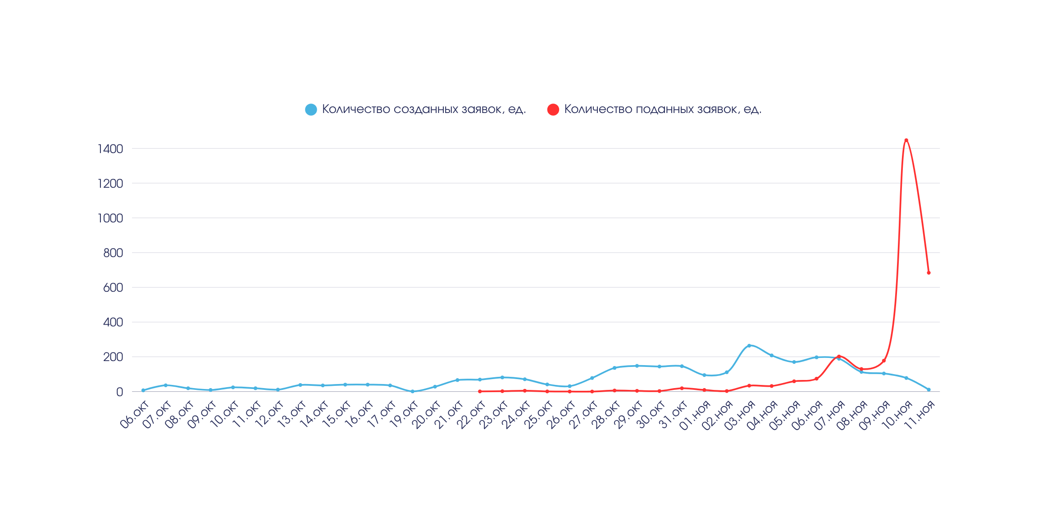

СРОКИ ПОДАЧИ ЗАЯВОК ЧЕРЕЗ АИС АО “НЦГНТЭ”
на примере конкурса ГФ 2026-2028
первые заявки поданы
22-23 октября 2025 г.
крайний срок подачи заявок
11 ноября 2025 г.
прием заявок открыт
06 октября 2025 г.

Slide 11



Использование грантовых средств (коммерциализация РННТД)
Не финансируется за счёт гранта
Предусмотренные расходы
Табак, алкоголь, оружие, азартные игры
Проценты и погашение задолженности третьим лицам
Резервы на будущие убытки
Ранее профинансированные государством работы
Потери в обмене валют, штрафы, пени
Премии, материальная помощь, компенсации
Представительские расходы; услуги по набору персонала
Подписки на газеты и журналы
Транспортные средства (кроме спецтехники)
Строительство, здания, помещения
Публикация научных статей, научные мероприятия
Командировочные расходы
Коммунальные, канцелярские, почтовые услуги; страхование
Личные устройства, не связанные с проектом
Фонд оплаты труда (до 20%)
Новое оборудование и программное обеспечение
Подготовка производственных помещений
Расходные материалы и комплектующие
Работы и услуги третьих лиц
Аренда (до 20%, субаренда запрещена)
Защита новых объектов интеллектуальной собственности
Продвижение на рынок (минимум 5%)
Налоговые обязательства
Важно для всех конкурсов: закуп от 3 поставщиков, не аффилированных с заявителем · проект реализуется на территории РК · обязательная ссылка на источник финансирования во всех публикациях
НАЦИОНАЛЬНЫЙ ЦЕНТР ГОСУДАРСТВЕННОЙ НАУЧНО-ТЕХНИЧЕСКОЙ ЭКСПЕРТИЗЫ
10

Slide 12





Отдельные положения коммерциализации РННТД
Стартап-компания
Может быть создана после победы в конкурсе. Учредители — гаранты возврата средств пропорционально доле. Стартап присоединяется к договору совместной деятельности.
Исключительные права на РННТД
Обязательно у грантополучателя. Уступка прав третьим лицам в ходе проекта запрещена. При отсутствии прав — передача в течение 3 месяцев, иначе прекращение финансирования.
Софинансирование и закуп
Строго денежными средствами, отдельный банковский счёт. РННТД не может составлять государственную тайну. Закуп бывшего в употреблении оборудования запрещён.
Продвижение на рынок
Минимум 5% от гранта обязательно. Научные статьи и конференции не финансируются за счёт гранта (в отличие от ГФ / ПЦФ).
Антикоррупционная оговорка
Нарушения при реализации проекта — основание для прекращения и взыскания всех средств + неустойка по базовой ставке Национального Банка РК.
НАЦИОНАЛЬНЫЙ ЦЕНТР ГОСУДАРСТВЕННОЙ НАУЧНО-ТЕХНИЧЕСКОЙ ЭКСПЕРТИЗЫ
11

Slide 13
Сводная таблица отличий
Критерий | ГФ | ПЦФ | Коммерциализация РННТД
Цель | Научные исследования | Решение гос. задач | Вывод продукта на рынок
Лимит на проект | 30–50 млн ₸ / год | По НТЗ (до 1 млрд+) | 250 млн ₸ (всего)
TRL | 1–9 | 1–9 (от 6 для предприятий) | От 6 обязательно
Зарубежные учёные | До 30% группы | До 30% группы | По составу проекта
Софинансирование | от 1% | 1–30% по НТЗ | 25–45% обязательно
ФОТ | До 70% | До 60% (НТЦ 35%) | До 20%
Результат | Публикации + патенты + PhD | Публикации + стартапы + патенты + PhD | Доход от 15% от гранта
Грантополучатель | Субъект ННТД | Субъект ННТД / консорциум | Юр. лицо / стартап
НАЦИОНАЛЬНЫЙ ЦЕНТР ГОСУДАРСТВЕННОЙ НАУЧНО-ТЕХНИЧЕСКОЙ ЭКСПЕРТИЗЫ
12

Slide 14
УКРЕПЛЕНИЕ ИНТЕЛЛЕКТУАЛЬНОГО ПОТЕНЦИАЛА:
ГНТЭ ПРОЕКТОВ И ПРОГРАММ ПО ГОДАМ
ГНТЭ
Одобренная
сумма
Подано заявок:
Передано в ННС:
2025
7 конкурсов
4337
Прошли ГНТЭ - 2 672
1985
Одобрено ННС - 1 158
189,9
млрд тг
2024
18 конкурсов
6516
Прошли ГНТЭ - 5 129
4027
Одобрено ННС - 1202
373,4
млрд тг
Одобрено ННС - 1340
2023
13 конкурсов
3783
Прошли ГНТЭ - 2 538
2293
Одобрено ННС - 1202
174,2
млрд тг
2022
9 конкурсов
4381
Прошли ГНТЭ - 3 306
2110
Одобрено ННС - 1091
121,9
млрд тг

Slide 15
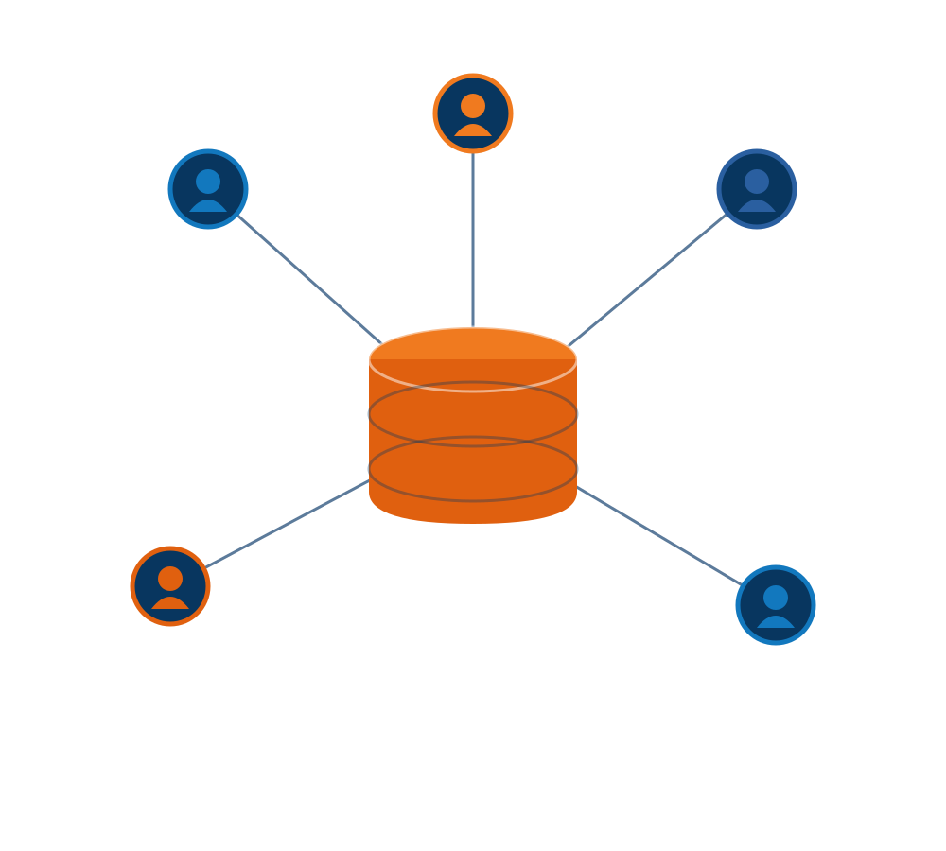
НАЦИОНАЛЬНЫЙ ЦЕНТР ГОСУДАРСТВЕННОЙ
НАУЧНО-ТЕХНИЧЕСКОЙ ЭКСПЕРТИЗЫ
В ДЕЯТЕЛЬНОСТЬ ДЕПАРТАМЕНТА ВХОДИТ
Формирование и ведение
базы данных экспертов
01
База данных экспертов
02
Возможности и интеграции АИС
03
Проблемы и пути решения
НАЦИОНАЛЬНЫЙ ЦЕНТР ГОСУДАРСТВЕННОЙ НАУЧНО-ТЕХНИЧЕСКОЙ ЭКСПЕРТИЗЫ
13

Slide 16






Пополнение и актуализация базы данных экспертов
Источники пополнения базы
Письма-приглашения
адресные приглашения экспертам
БД Scopus, Web of Science, КазБЦ
поиск по наукометрическим базам
База данных экспертов
Нетворкинг
конференции, семинары и мероприятия
101
страна мира
Актуализация
постоянное обновление базы данных
Уникальная база — высококвалифицированные специалисты своей области из разных стран мира.
НАЦИОНАЛЬНЫЙ ЦЕНТР ГОСУДАРСТВЕННОЙ НАУЧНО-ТЕХНИЧЕСКОЙ ЭКСПЕРТИЗЫ
14

Slide 17







Проблемы и пути решения
ПРОБЛЕМА
РЕШЕНИЕ
01 Технические
Направление запроса в ДИТ через Mattermost
02 Правовые
Внесение изменений и дополнений в действующее НПА
03 Конфликт интересов
Проверка на аффилированность участников
04 Защита данных
Инструменты защиты информации · создание базы данных · контроль ДИБ
НАЦИОНАЛЬНЫЙ ЦЕНТР ГОСУДАРСТВЕННОЙ НАУЧНО-ТЕХНИЧЕСКОЙ ЭКСПЕРТИЗЫ
16

Slide 18


Апелляция и пересмотр заявок
Не предусмотрен порядок апелляции итогов экспертизы и пересмотра результатов ГНТЭ / ЭПКРННТД
Не предусмотрен порядок повторной проверки заявок, возвращённых заявителям как несоответствующие
Нормативная база
Правила организации и проведения ГНТЭ приказ Министра НВО РК от 07.11.2024 № 517
Правила оказания госуслуги «Проведение ГНТЭ» приказ Министра ОН РК от 04.06.2020 № 229
Правила базового, ПЦФ, грантового финансирования и коммерциализации РННТД приказ и.о. Министра НВО РК от 06.11.2023 № 563
Закон РК «О науке и технологической политике»
НАЦИОНАЛЬНЫЙ ЦЕНТР ГОСУДАРСТВЕННОЙ НАУЧНО-ТЕХНИЧЕСКОЙ ЭКСПЕРТИЗЫ
17

Slide 19

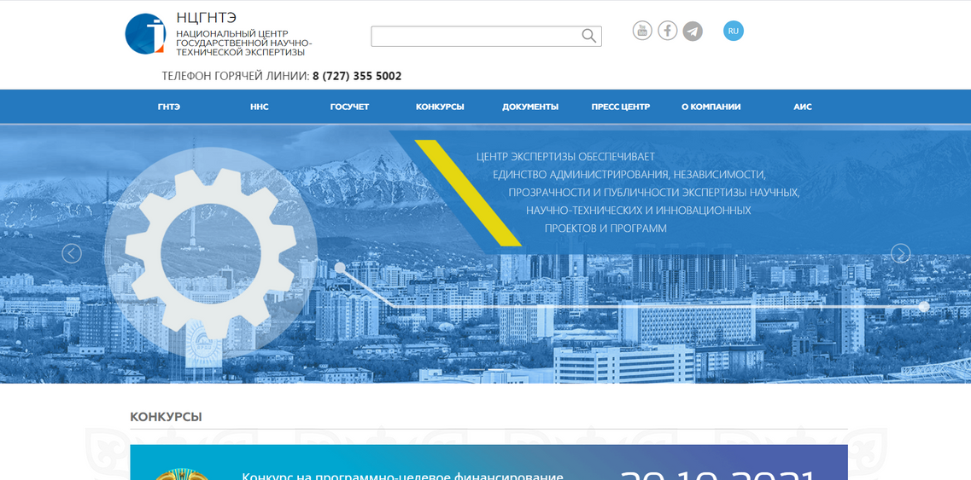
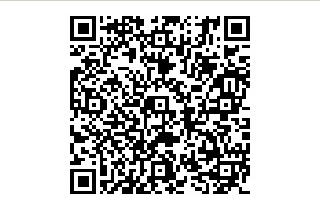
НАЦИОНАЛЬНЫЙ ЦЕНТР ГОСУДАРСТВЕННОЙ
НАУЧНО-ТЕХНИЧЕСКОЙ ЭКСПЕРТИЗЫ
БЛАГОДАРЮ ЗА ВНИМАНИЕ !
www.ncste.kz
г. Алматы, ул. Богенбай батыра, 221,
тел.: 8 (727) 344 11 10, вн. 400, 401, 402, 404, 419

